Slide 1
영상처리 실제 과제(5주차)
학번:2024254002
성명:전창수

Slide 2
5-1
import cv2 as cv
import numpy as np
# 1. 이미지 배열 정의 (10x10, 일부 픽셀만 1, 나머지는 0)
img = np.array([
[0,0,0,0,0,0,0,0,0,0],
[0,0,0,0,0,0,0,0,0,0],
[0,0,0,1,0,0,0,0,0,0],
[0,0,0,1,1,0,0,0,0,0],
[0,0,0,1,1,1,0,0,0,0],
[0,0,0,1,1,1,1,0,0,0],
[0,0,0,1,1,1,1,1,0,0],
[0,0,0,0,0,0,0,0,0,0],
[0,0,0,0,0,0,0,0,0,0],
[0,0,0,0,0,0,0,0,0,0]
], dtype=np.float32)
# 2. 방향 필터 정의 (x축, y축)
ux = np.array([[-1, 0, 1]]) # x 방향 gradient 필터
uy = np.array([-1, 0, 1]).reshape(3, 1) # y 방향 gradient 필터 (reshape 필수)
# 3. 가우시안 커널 생성 (3x3, 표준편차 1)
k = cv.getGaussianKernel(3, 1) # 1D 가우시안 필터
g = np.outer(k, k.T) # 2D 가우시안 필터 (외적)
# 1. x, y 방향 미분 (Gradient)
dy = cv.filter2D(img, cv.CV_32F, uy) # y 방향 필터 적용
dx = cv.filter2D(img, cv.CV_32F, ux) # x 방향 필터 적용
# 2. 각 방향의 제곱 및 곱
dyy = dy * dy
dxx = dx * dx
dyx = dy * dx
# 3. 가우시안 블러 적용 (스무딩)
gdyy = cv.filter2D(dyy, cv.CV_32F, g)
gdxx = cv.filter2D(dxx, cv.CV_32F, g)
gdyx = cv.filter2D(dyx, cv.CV_32F, g)
# 4. Harris 응답 함수 계산 (Harris corner response)
C = (gdyy * gdxx - gdyx * gdyx) - 0.04 * (gdyy + gdxx) ** 2
# 5. 비최대 억제 및 특징점 표시
for j in range(1, C.shape[0] - 1): # 세로 방향 탐색
for i in range(1, C.shape[1] - 1): # 가로 방향 탐색
# 조건 1: 현재 픽셀의 Harris 응답값이 0.1 초과
# 조건 2: 주변 3x3 영역 중 현재 픽셀이 최대일 경우
if C[j, i] > 0.1 and np.sum(C[j-1:j+2, i-1:i+2] < C[j, i]) == 8:
img[j, i] = 9 # 특징점을 9로 표시
np.set_printoptions(precision=2) # 소수점 2자리로 출력
# 각 단계 결과 출력 (디버깅용)
print(dy) # ① y 방향 미분 결과
print(dx) # ② x 방향 미분 결과
print(dyy) # ③ dy^2
print(dxx) # ④ dx^2
print(dyx) # ⑤ dy * dx
print(gdyy) # ⑥ 가우시안 블러 처리된 dy^2
print(gdxx) # ⑦ 가우시안 블러 처리된 dx^2
print(gdyx) # ⑧ 가우시안 블러 처리된 dy*dx
print(C) # ⑨ Harris 코너 응답 함수
print(img) # ⑩ 특징점이 9로 표시된 최종 원본 이미지
# 16배 확대된 흑백 이미지 생성 (160x160)
popping = np.zeros([160, 160], np.uint8)
for j in range(160):
for i in range(160):
# 원본 C는 10x10 → 16배 업스케일 (픽셀 확장)
value = (C[j//16, i//16] + 0.06) * 700 # 시각화 위해 값 조정
popping[j, i] = np.uint8(value)

Slide 3
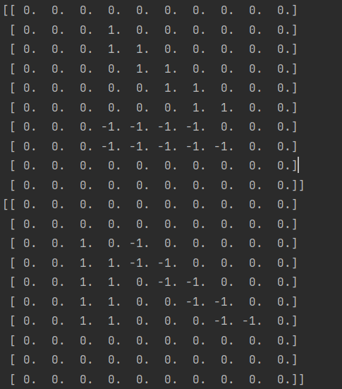
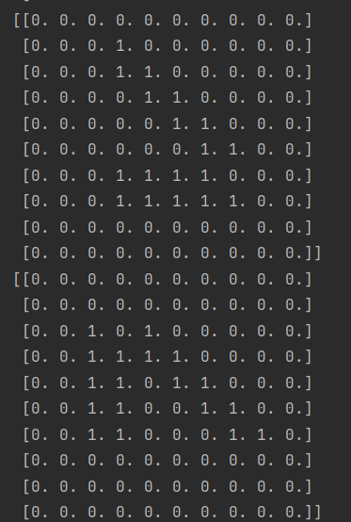
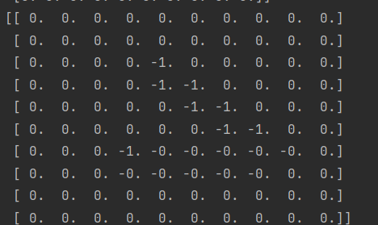
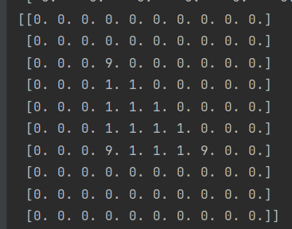
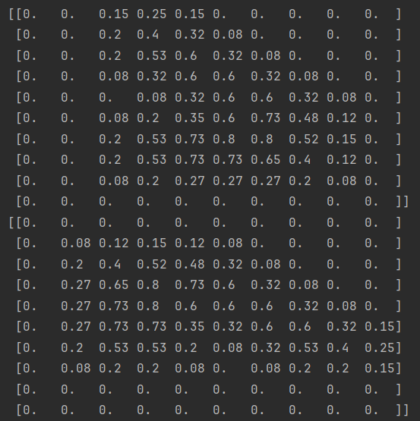
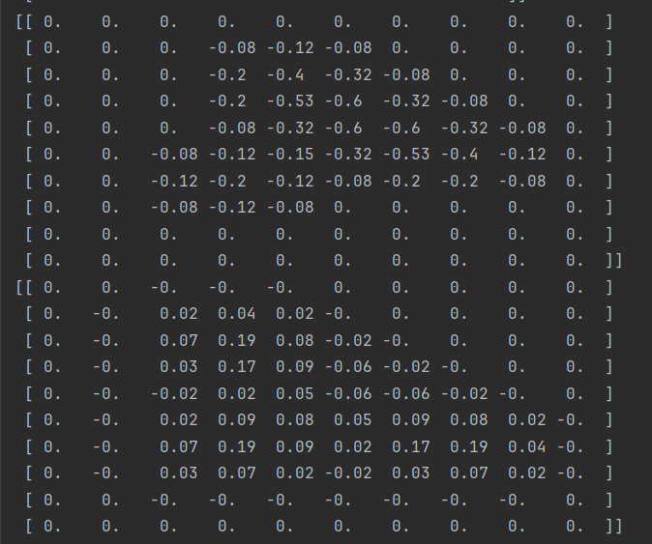
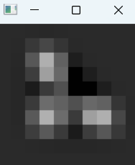

Slide 4
5-2
import cv2 as cv
# 1. 이미지 읽기
img = cv.imread("C:\mot_color70.jpg") # 이미지 파일 로드
gray = cv.cvtColor(img, cv.COLOR_BGR2GRAY) # 그레이스케일 변환
# 2. SIFT 객체 생성 및 특징점 검출
sift = cv.SIFT_create() # SIFT 알고리즘 객체 생성
kp, des = sift.detectAndCompute(gray, None) # 특징점과 기술자 계산
# 3. 특징점 시각화
gray = cv.drawKeypoints(gray, kp, None,
flags=cv.DRAW_MATCHES_FLAGS_DRAW_RICH_KEYPOINTS) # 크기, 방향 등 포함해서 그리기
# 4. 화면에 출력
cv.imshow('sift', gray)
k = cv.waitKey()
cv.destroyAllWindows()

Slide 5
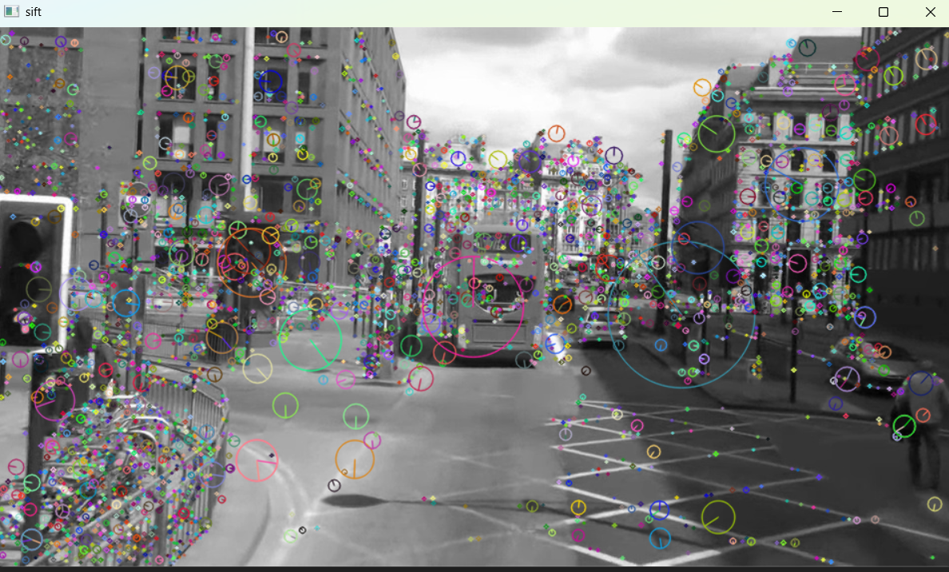

Slide 6
5-3
import cv2 as cv
import numpy as np
import time
# 이미지1: 일부 영역만 사용 (버스 영역)
img1 = cv.imread(r"C:\mot_color70.jpg")[190:350, 440:560]
gray1 = cv.cvtColor(img1, cv.COLOR_BGR2GRAY)
# 이미지2: 전체 이미지 사용
img2 = cv.imread(r"C:\mot_color83.jpg")
gray2 = cv.cvtColor(img2, cv.COLOR_BGR2GRAY)
# SIFT 특징점 검출
sift = cv.SIFT_create()
kp1, des1 = sift.detectAndCompute(gray1, None)
kp2, des2 = sift.detectAndCompute(gray2, None)
print('특징점 개수:', len(kp1), len(kp2))
start = time.time()
# FLANN 매칭 및 Lowe 비율 테스트
flann_matcher = cv.DescriptorMatcher_create(cv.DescriptorMatcher_FLANNBASED)
knn_match = flann_matcher.knnMatch(des1, des2, 2)
T = 0.7
good_match = [m for m, n in knn_match if m.distance / n.distance < T]
print('매칭에 걸린 시간:', time.time() - start)
# 매칭 시각화
img_match = np.zeros((max(img1.shape[0], img2.shape[0]), img1.shape[1] + img2.shape[1], 3), dtype=np.uint8)
cv.drawMatches(img1, kp1, img2, kp2, good_match, img_match,
flags=cv.DrawMatchesFlags_NOT_DRAW_SINGLE_POINTS)
cv.imshow('Good Matches', img_match)
cv.waitKey()
cv.destroyAllWindows()

Slide 7
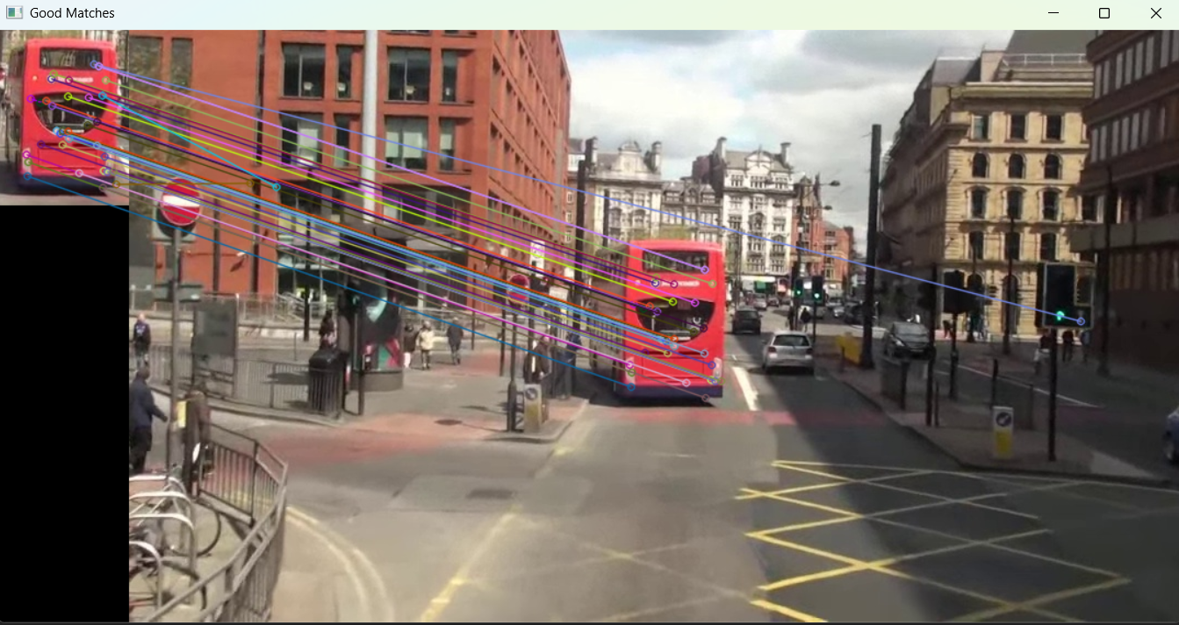
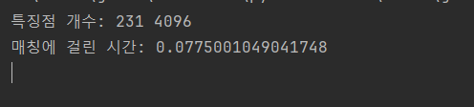

Slide 8
5-4
import cv2 as cv
import numpy as np
# 1. 이미지 읽기 및 전처리
img1 = cv.imread("C:\mot_color70.jpg")[190:350, 440:560] # 모델 이미지 (버스 크롭)
gray1 = cv.cvtColor(img1, cv.COLOR_BGR2GRAY)
img2 = cv.imread("C:\mot_color83.jpg") # 장면 이미지
gray2 = cv.cvtColor(img2, cv.COLOR_BGR2GRAY)
# 2. SIFT 특징점 검출
sift = cv.SIFT_create()
kp1, des1 = sift.detectAndCompute(gray1, None)
kp2, des2 = sift.detectAndCompute(gray2, None)
# 3. FLANN 기반 매칭 + KNN
flann_matcher = cv.DescriptorMatcher_create(cv.DescriptorMatcher_FLANNBASED)
knn_match = flann_matcher.knnMatch(des1, des2, 2) # 최근접 두 쌍 매칭
# 4. 비율 테스트 적용 (Lowe’s ratio test)
T = 0.7
good_match = []
for nearest1, nearest2 in knn_match:
if nearest1.distance / nearest2.distance < T:
good_match.append(nearest1)
# 5. 좋은 매칭에서 좌표 추출
points1 = np.float32([kp1[gm.queryIdx].pt for gm in good_match]) # 모델 이미지 좌표
points2 = np.float32([kp2[gm.trainIdx].pt for gm in good_match]) # 장면 이미지 좌표
# 확인용 출력
print("Good match 개수:", len(good_match))
print("모델 이미지 좌표 (points1):\n", points1)
print("장면 이미지 좌표 (points2):\n", points2)
# 1. Homography 계산
H, _ = cv.findHomography(points1, points2, cv.RANSAC)
# 2. 두 이미지의 높이와 너비 추출
h1, w1 = img1.shape[0], img1.shape[1] # 모델(버스) 이미지
h2, w2 = img2.shape[0], img2.shape[1] # 장면 이미지
# 3. 모델 이미지의 네 꼭짓점 좌표 (원본 좌표계)
box1 = np.float32([[0, 0], [0, h1-1], [w1-1, h1-1], [w1-1, 0]]).reshape(4, 1, 2)
# 4. 장면 이미지 좌표계로 투영 (Homography 적용)
box2 = cv.perspectiveTransform(box1, H)
# 5. 장면 이미지에 투영된 사각형을 그림 (객체 위치 표시)
img2 = cv.polylines(img2, [np.int32(box2)], isClosed=True, color=(0, 255, 0), thickness=8)
# 6. 특징점 매칭 결과 시각화용 빈 이미지 생성
img_match = np.empty((max(h1, h2), w1 + w2, 3), dtype=np.uint8)
# 7. 특징점 매칭 선 시각화
cv.drawMatches(img1, kp1, img2, kp2, good_match, img_match,
flags=cv.DrawMatchesFlags_NOT_DRAW_SINGLE_POINTS)
# 8. 결과 출력
cv.imshow('Matches and Homography', img_match)
cv.waitKey()
cv.destroyAllWindows()

Slide 9
